Slide 1
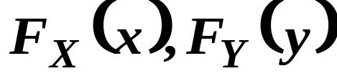

3.2边缘分布、随机变量的独立性
一、边缘分布
二维随机变量(X,Y)中的X,Y均为随机变量.
问题：由(X,Y)的分布导出X或Y的分布.
分布函数或分布律(离散型)、概率密度(连续型)
(X,Y)的分量X,Y的分布函数称为二维随机变量(X,Y)关于X、Y的边缘分布函数, 分别记作F_{X}(x), F_{Y}(y).
定义:X及Y的分布函数称为 二维随机变量(X,Y)关于X及关于Y的边缘分布函数.
分别记为

Slide 2
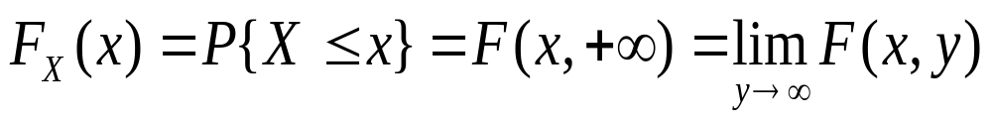
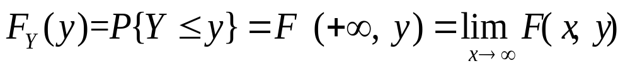
二维随机变量(X, Y)的联合分布函数F(X, Y)
全面地描述了X,Y这两个随机变量组成的整体的
统计规律.由(X,Y) 的整体规律F(x,y),可以求出
X和Y的分布函数.
求法

Slide 3
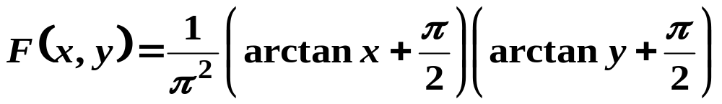

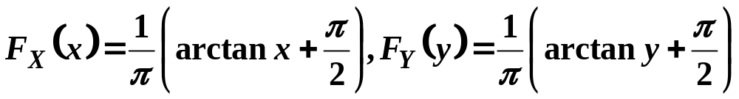
例1 已知(X,Y)的联合分布函数为
解:

Slide 4

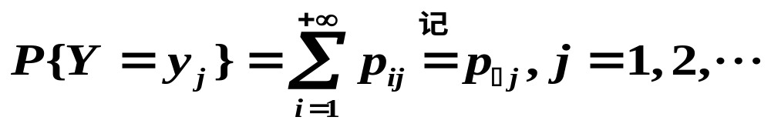
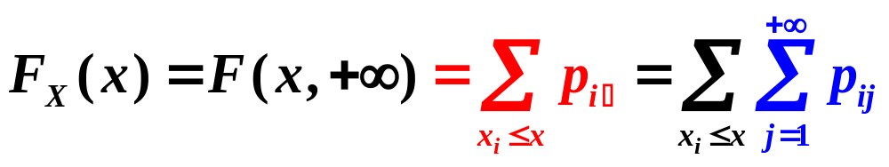
1、二维离散型随机变量的边缘分布
若随机变量X与Y的联合分布律为
则(X, Y)关于X 、Y的边缘分布律分别为:
由边缘分布律易求边缘分布函数

Slide 5
例2 已知(X,Y)的联合概率分布为
Y
X
0 1 2
p_{i•}
0 0.2 0.1 0.3
0.6
1 0.1 0.2 0.1
0.4
p_{• j}
0.3 0.3 0.4
1
(1)求(X,Y)关于X和关于Y的边缘概率分布
(2)求Z=X+Y的概率分布
(3)求P{X=1 | Y=1}

Slide 6
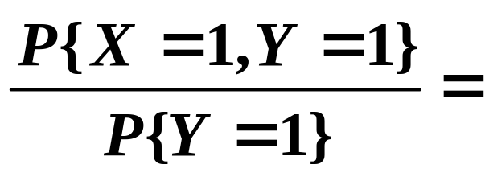
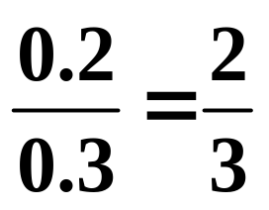
解: (1) 关于X、Y的边缘概率分布为
X 0 1 Y 0 1 2
P 0.6 0.4 P 0.3 0.3 0.4
(2)
P{Z=0}
=P{X=0, Y=0}=0.2
P{Z=1}
=P{X=0, Y=1}+P{X=1, Y=0}=0.2
P{Z=2}
=P{X=0, Y=2}+P{X=1, Y=1}=0.5
P{Z=3}
=P{X=1, Y=2}=0.1
∴Z的概率分布为
Z 0 1 2 3
P 0.2 0.2 0.5 0.1
(3) P{X=1 | Y=1}=

Slide 7
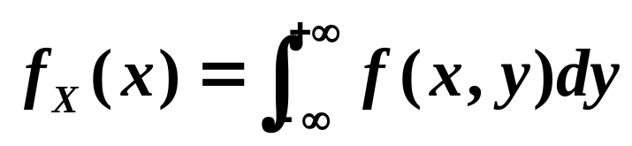
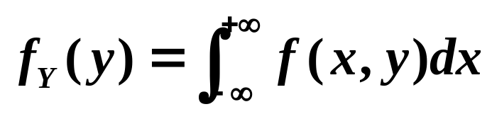
2、连续型随机变量边缘分布
设(X, Y)～f (x, y),(x, y)∈R²,F(x, y)为分布函数,则
(X,Y)关于X的边缘密度函数为:
(X,Y)关于Y的边缘密度函数为:
由边缘密度函数易求边缘分布函数

Slide 8
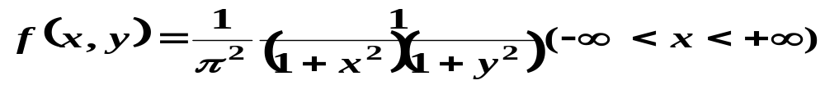
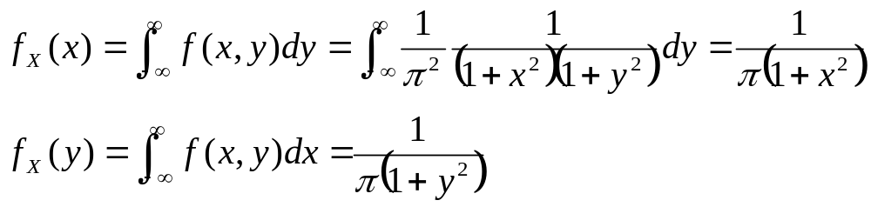
例3:
设(X,Y)的联合概率密度为:
求(X,Y)关于X,Y的边缘概率密度.
解:

Slide 9
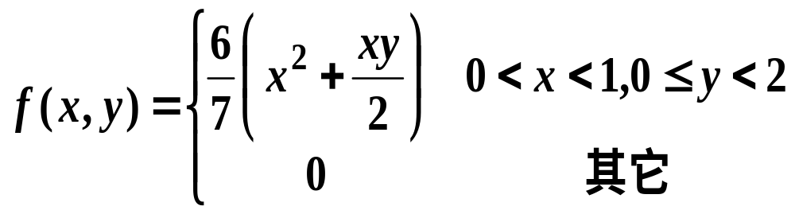
例4.设(X,Y)的概率密度为
求(X,Y)关于X,Y的边缘概率密度.

Slide 10
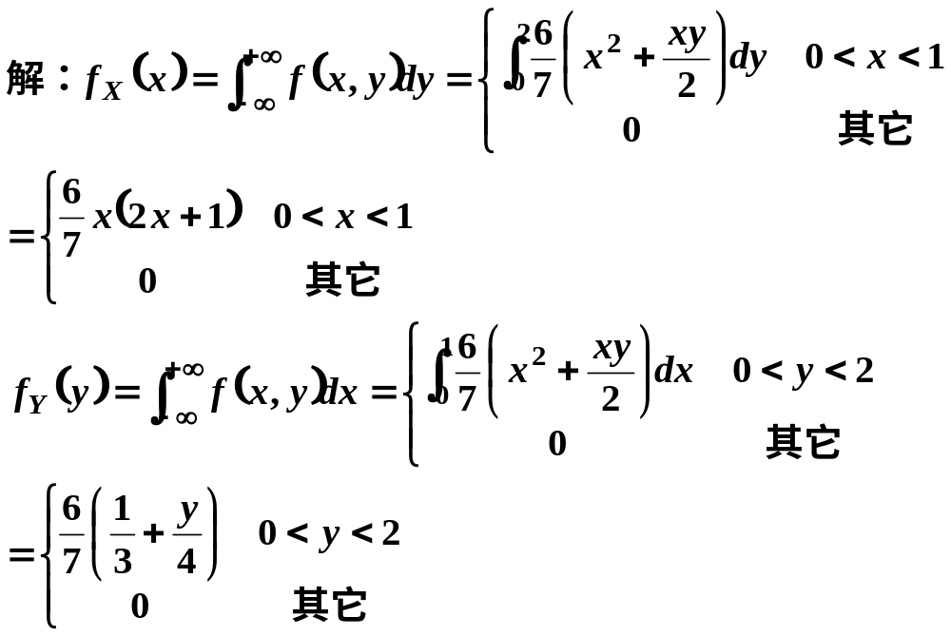

Slide 11
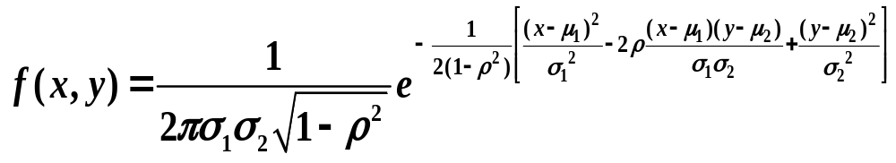
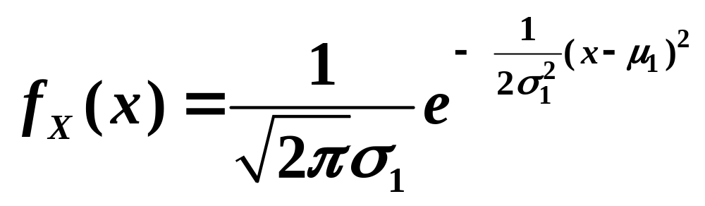

可以证明:二维正态分布的边缘分布是正态分布N(μ₁, μ₂, σ₁², σ₂², ρ)——f_{X}(x)是N(μ₁, σ₁²)的密度函数; f_{Y}(y)是N(μ₂, σ₂²)的密度函数(P62).

Slide 12


二.随机变量的相互独立性
第一章我们定义了事件的独立性,若
则称A与B相互独立
定义:如果对任意实数x, y
称随机变量X与Y相互独立.
注:直观上讲,若X与Y的取值相互不影响,则它们
相互独立

Slide 13
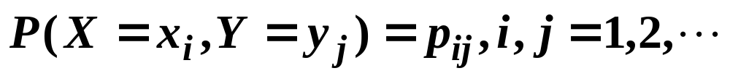

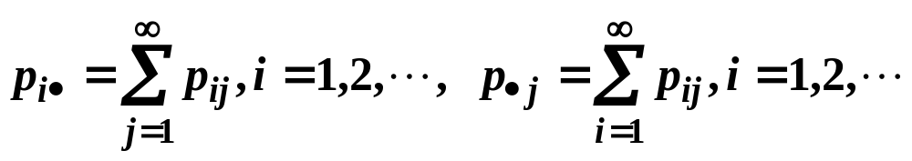
随机变量的相互独立性判别方法
1.离散型r.v.的独立性的判别法
定理1.离散型r.v.(X,Y)的概率分布为
则X, Y 独立的充分必要条件为
其中

Slide 14
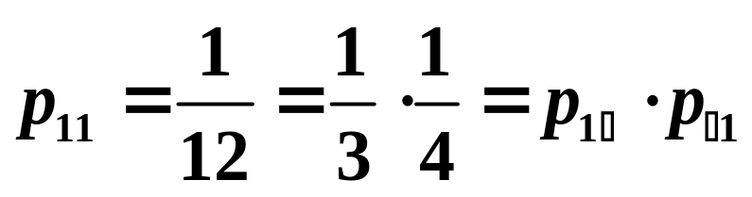
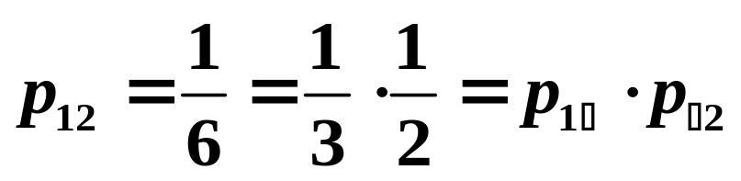

例5 设随机变量(X,Y)的联合分布列为
Y
X
－1 0 1
p_{i•}
1 1/12 1/6 1/12
1/3
2 1/24 1/12 1/24
1/6
4 1/8 1/4 1/8
1/2
证明X与Y 相互独立.
p_{• j}
1/4 1/2 1/4
1
易见：
类似可以验证:对所有的(i,j),有
∴X与Y 相互独立.

Slide 15

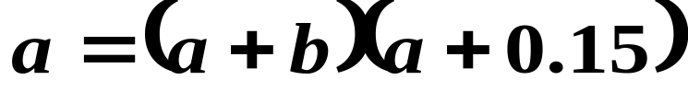

例6
已知随机变量(X,Y)的联合概率分布为
Y X | 1 | 2
0 | 0.15 | 0.15
1 | a | b
且知X与Y独立，求a、b的值。
解:

Slide 16
2、连续型r.v.的独立性
定理2 设(X,Y)是二维连续型随机变量，X与Y独立的充分必要条件是
f(x, y)=f_{X}(x) f_{Y}(y)
推论 设(X,Y)是连续型随机变量,f (x, y)为(X, Y)的概率密度函数, 则随机变量X, Y独立的充分必要条件为
f (x, y)＝h(x) g(y)
其中h(x), g(y)分别为x, y函数.

Slide 17
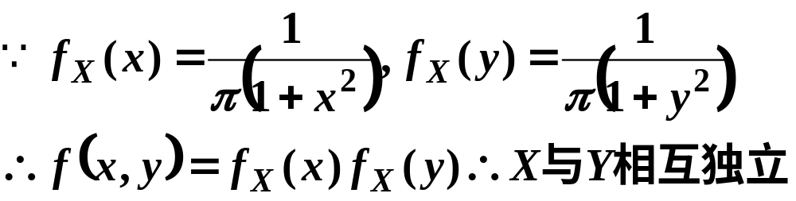
例7
设(X,Y)的联合概率密度为:
试判别X与Y的相互独立性
解:

Slide 18
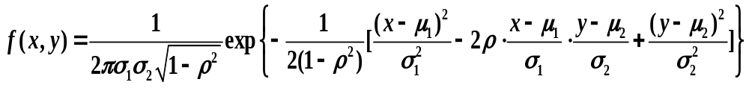
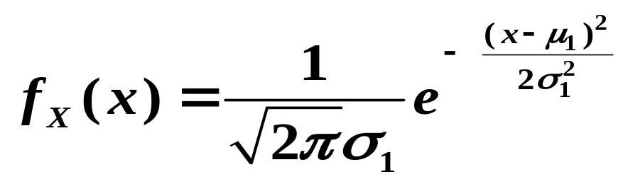
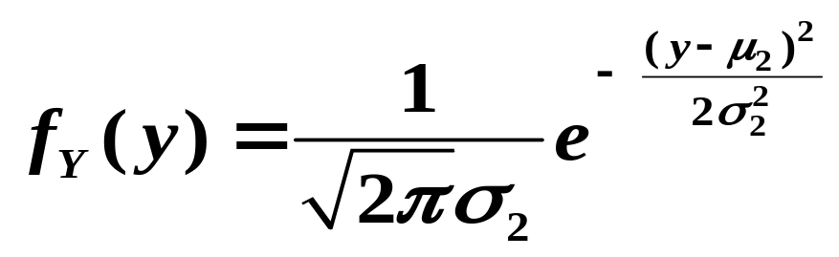
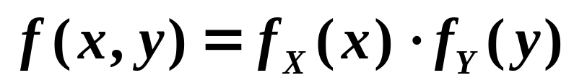
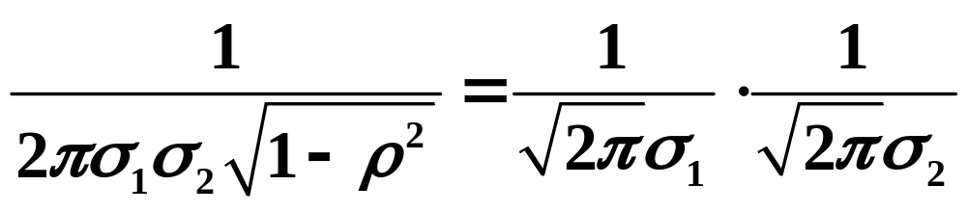
例8 设(X,Y)服从N(μ₁, μ₂,σ₁² ,σ₂², ρ)，证明 X与Y相互独立的充要条件是ρ＝0.
证明 必要性: (X, Y)的概率密度函数为
关于X及Y的边缘概率密度为：
因X, Y相互独立, 则
当x=μ₁, y=μ₂时, 有

Slide 19
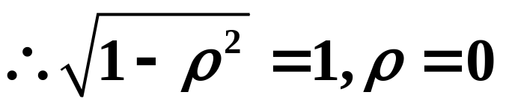
充分性 当ρ =0时,对任意的x, y均有f(x,y)=f_{X}(x)·f_{Y}(y)
故X,Y相互独立.

